Slide 1

Android: Project Individu
Adi Yusuf
February 2022
Program ITDP

Slide 2
Introduction

Slide 3
Menu & Features
1
Menu
2
Features
Home
Intruktur
Materi
Peserta
Kelas
Detail Kelas
Cari Data
Insert
Update
Delete
Detail
Search

Slide 4
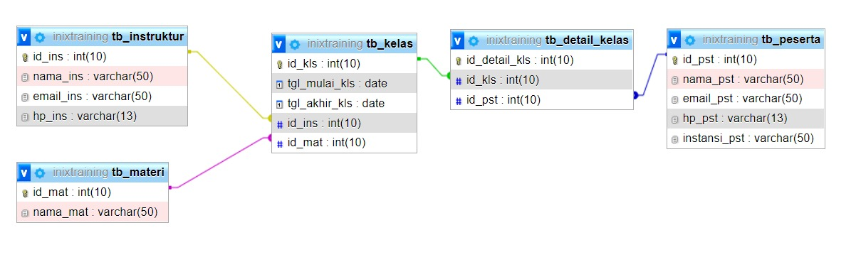
ERD

Slide 5
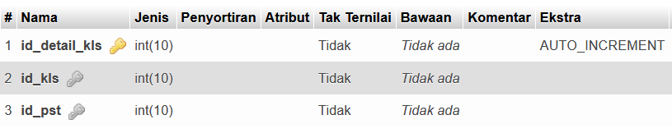
Tabel Instruktur

Slide 6
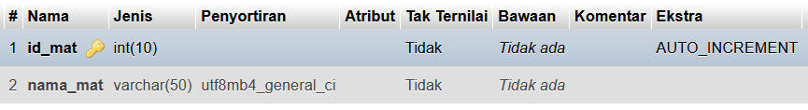
Tabel Materi

Slide 7
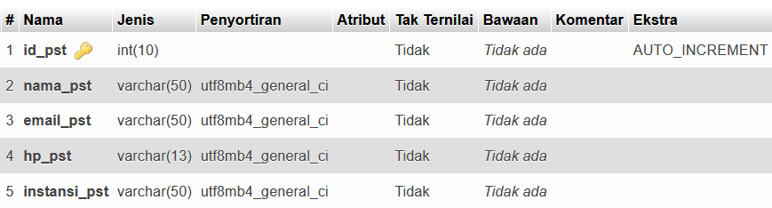
Tabel Peserta

Slide 8
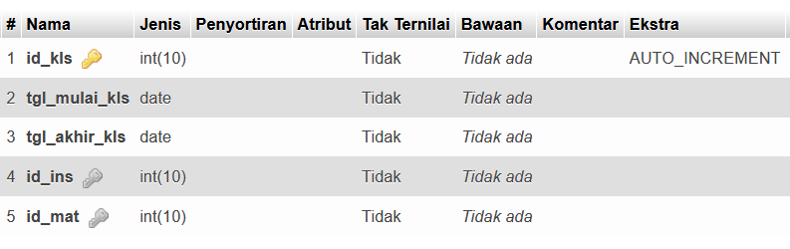
Tabel Kelas

Slide 9
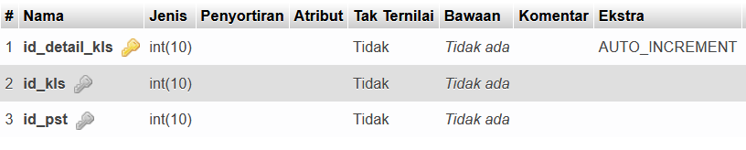
Tabel Detail Kelas

Slide 10
Home

Slide 11
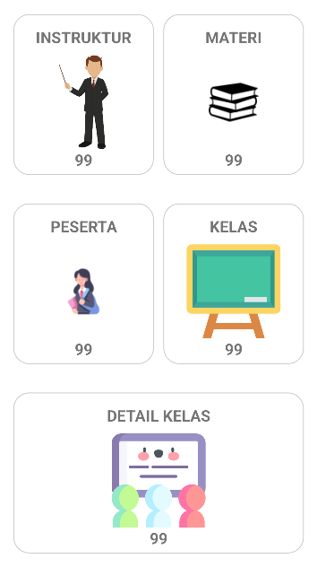

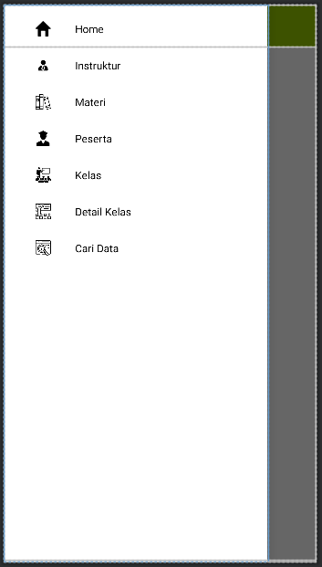
Home

Slide 12
Instruktur

Slide 13
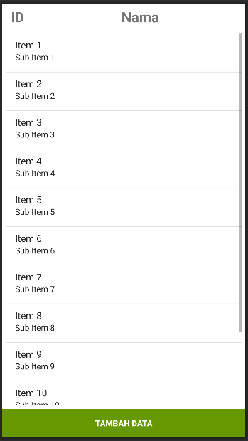
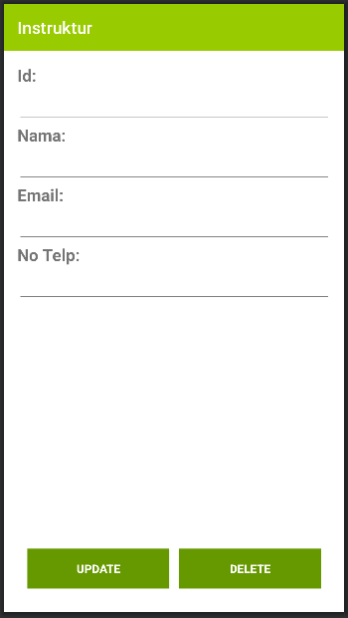
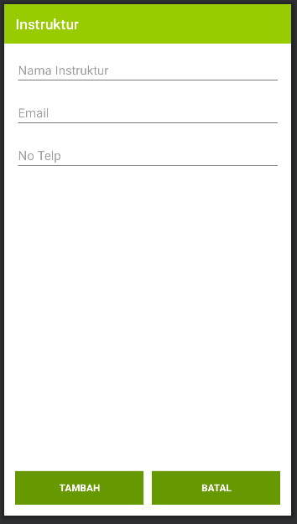
Instruktur

Slide 14
Materi

Slide 15
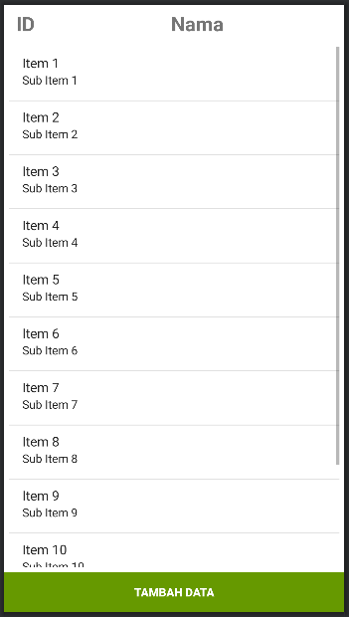
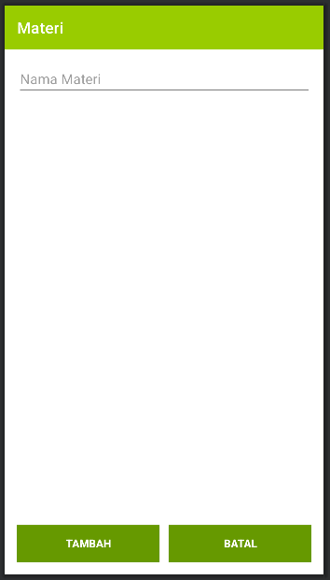
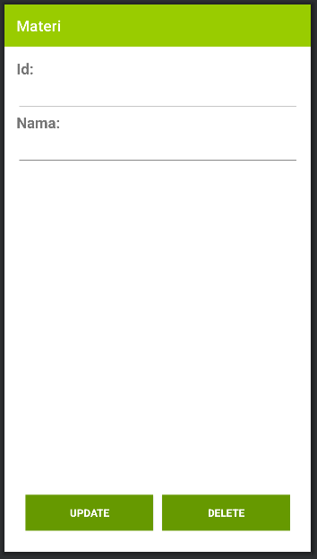
Materi

Slide 16
Peserta

Slide 17
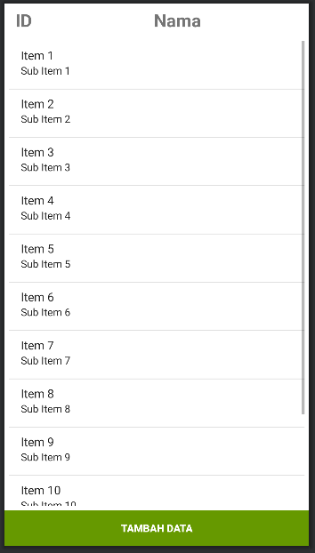
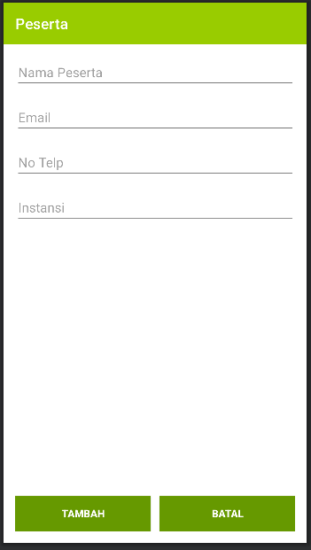
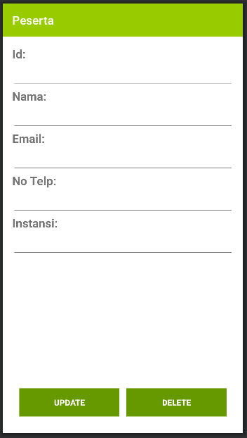
Peserta

Slide 18
Kelas

Slide 19
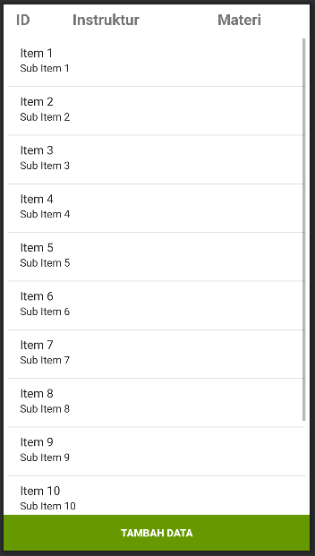
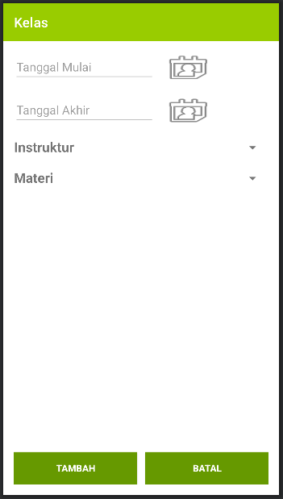
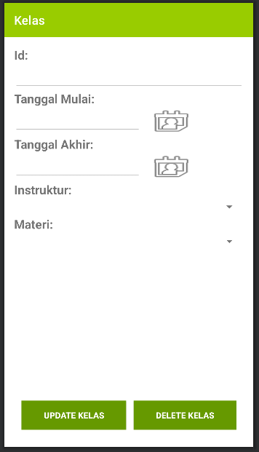
Kelas

Slide 20
Detail Kelas

Slide 21
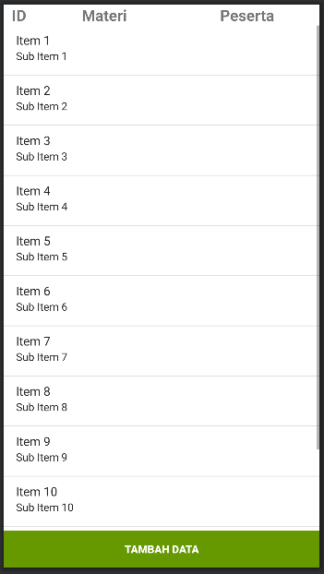
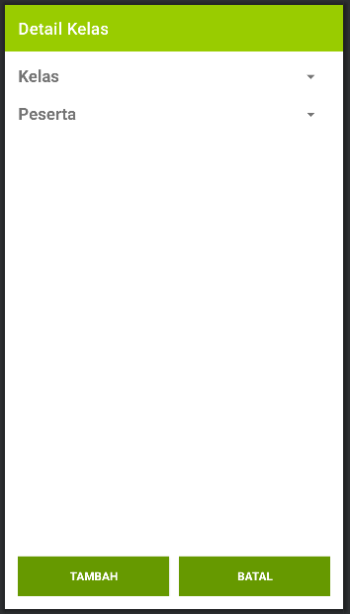
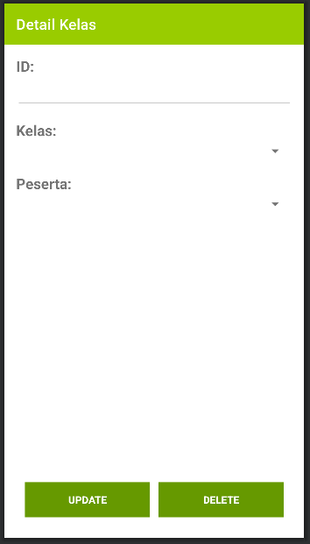
Detail Kelas

Slide 22
Cari Data

Slide 23
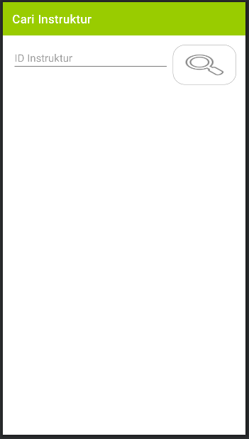
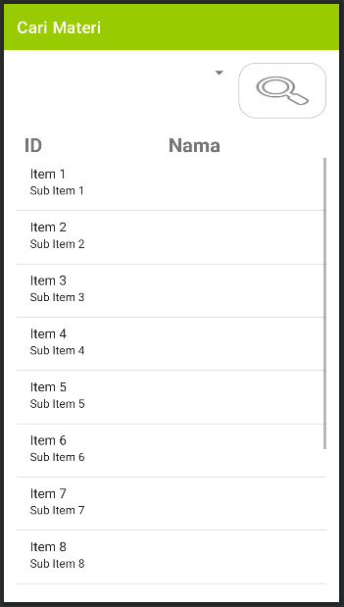
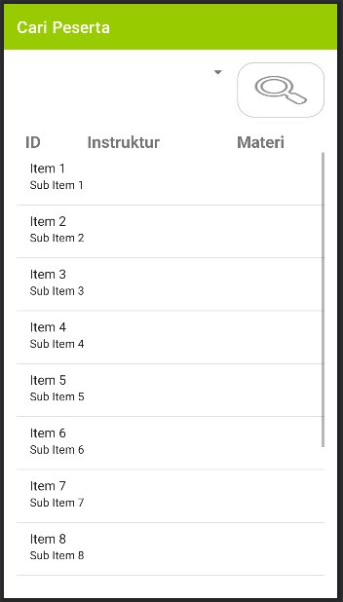
Cari Data

Slide 24
Demo Aplikasi

Slide 25
Terima Kasih

